Slide 1
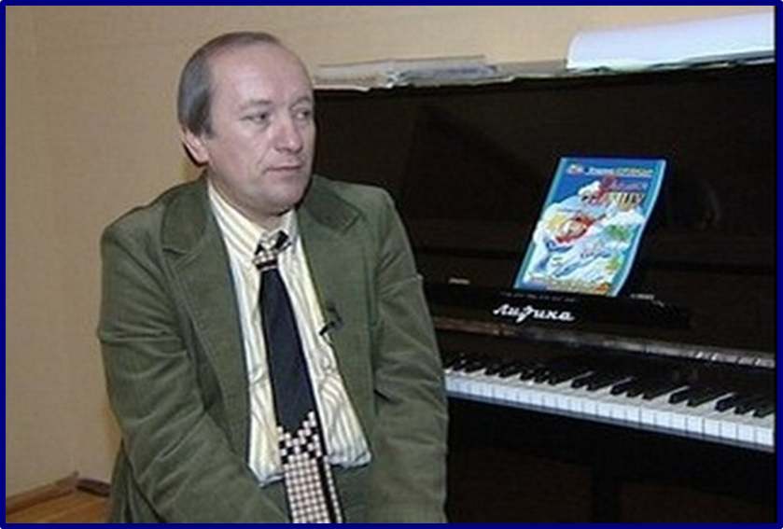
«По страницам музыкальных произведений Владимира Коровицына»
г.Кемерово 2023 год

Slide 2
Цель:
Познакомить учащихся с творчеством современного композитора В.Коровицына.
Образовательные:
Расширить знания учащихся о современном музыкальном искусстве с привлечением информационно-коммуникативных технологий.
Формировать стремление к творческому поиску в процессе работы над музыкальным произведением.
Задачи:
Развивающие:
Обогатить репертуар и на его основе совершенствовать исполнительские навыки и умения учащихся.
Развивать умение слушать музыку в своем исполнении и исполнении педагога и других учащихся.
Воспитательные:
Воспитывать интерес, любовь и уважение к музыкальной и общей культуре, прививать любовь к фортепиано.
Способствовать проявлению творческой активности, силы воли, умения дисциплинировать себя на публичных выступлениях.

Slide 3
Владимир Виленович Коровицын
Родился в 1956 году в г. Новгороде,
там же окончил ДМШ №1 и музыкальное училище,
с отличием окончил Ленинградскую консерваторию имени Н.А. Римского-Корсакова, лауреат Международных конкурсов «Melody competition» (Стокгольм, 1992) и конкурса «Весна романса» (Санкт-Петербург, 2000),
член Союза композиторов России, автор ряда сборников (партитуры для хора, струнного и симфонического оркестров, вокальная и инструментальная музыка для фортепиано, скрипки, флейты, баяна и др.
Господин Великий Новгород

Slide 4
Владимир Коровицын -
автор многих сборников для фортепиано: «Детский альбом», «Радуйся солнцу»,»Рисунки на песке»,»Романтические миниатюры», «Музыкальное путешествие по странам Западной Европы», «Исполнение желаний», «Искорки радости», «Самый прекрасный в мире принц» , «Диалоги» и другие.

Slide 6
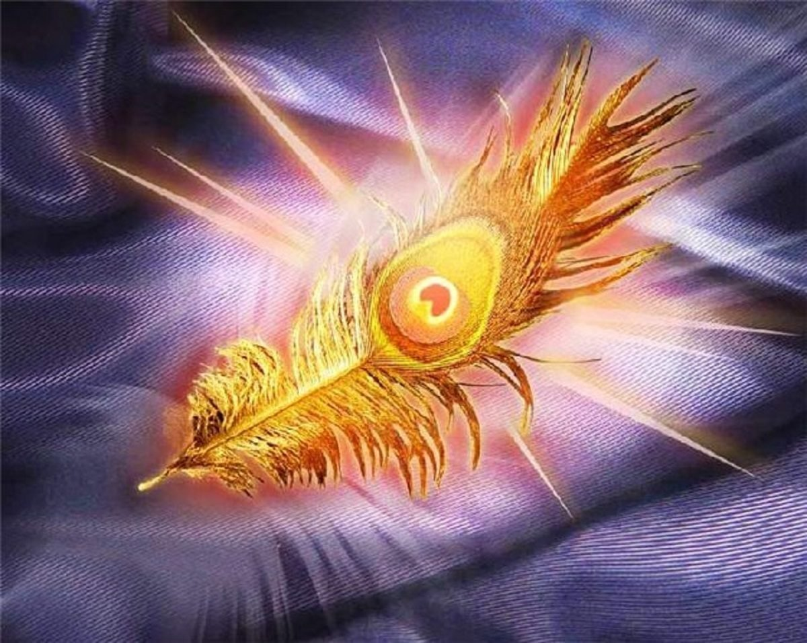

Slide 7
«ЖИВИ, ЁЛОЧКА !»
.

Slide 8
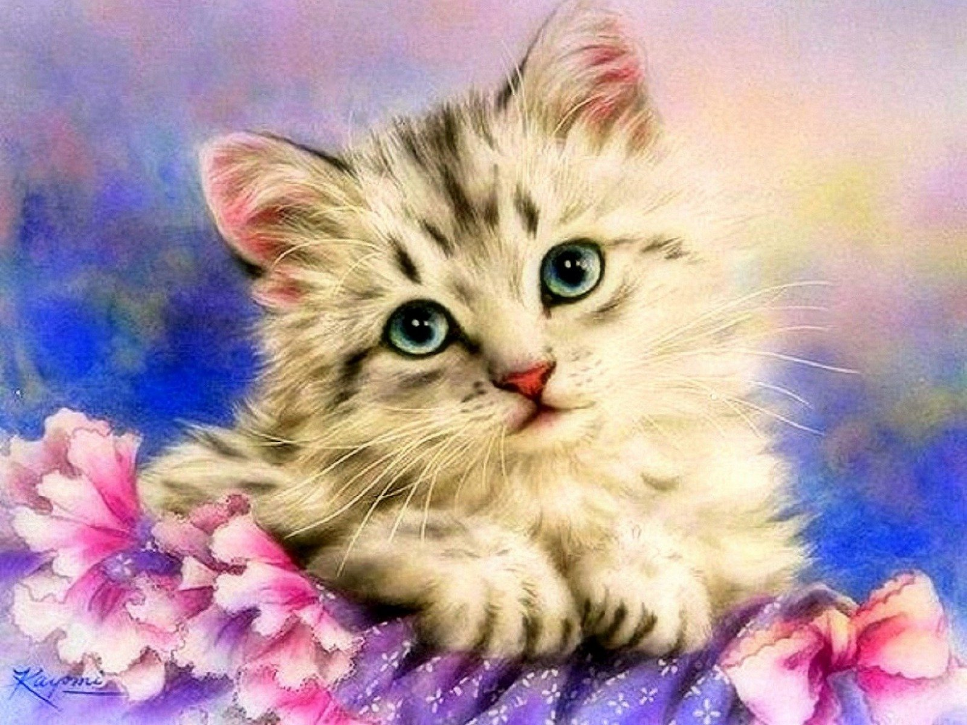
«ЛАСКОВАЯ КИСКА»

Slide 9
«ЕМЕЛЯ НА ПЕЧКЕ ЕДЕТ»

Slide 10
«РУСАЛОЧКА»

Slide 11
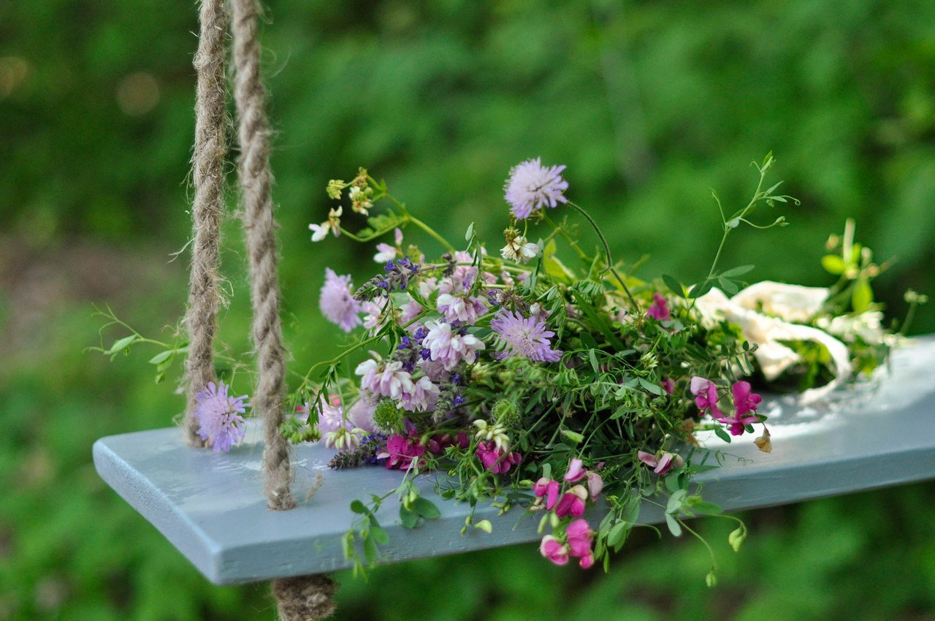
«И СНОВА ИЮНЬ»
В июне ярко солнце светит
И сладко иволга щебечет.

Slide 12
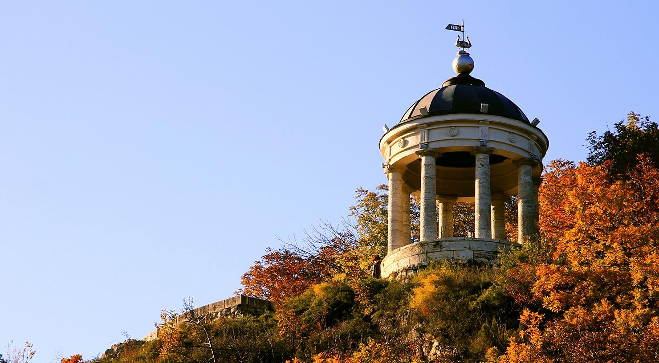
«ЭОЛОВА АРФА»

Slide 13
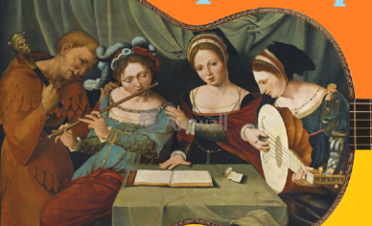
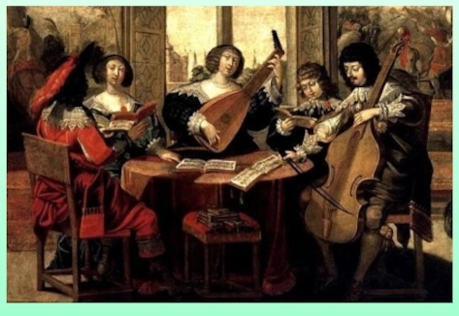
«РИЧЕРКАР»

Slide 14
«МЕНУЭТ»

Slide 15
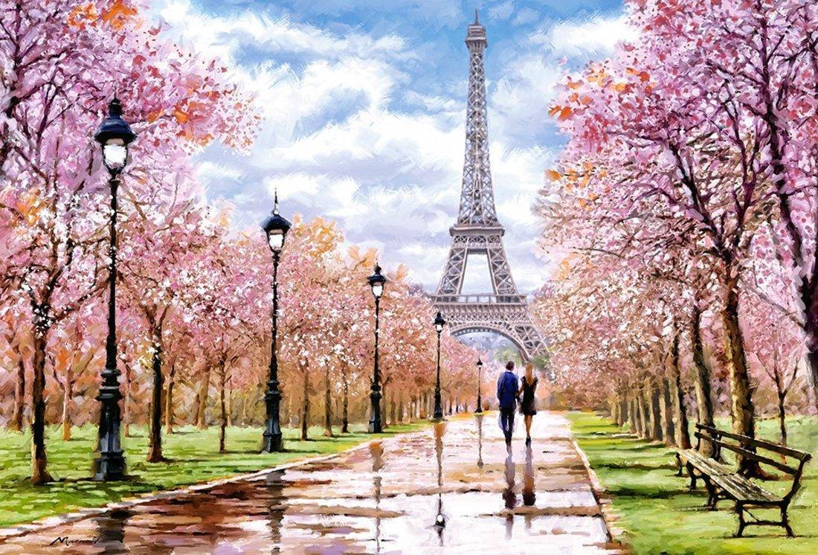
«ПРОГУЛКА ПО ПАРИЖУ»

Slide 16
«ЧАРДАШ»

Slide 17
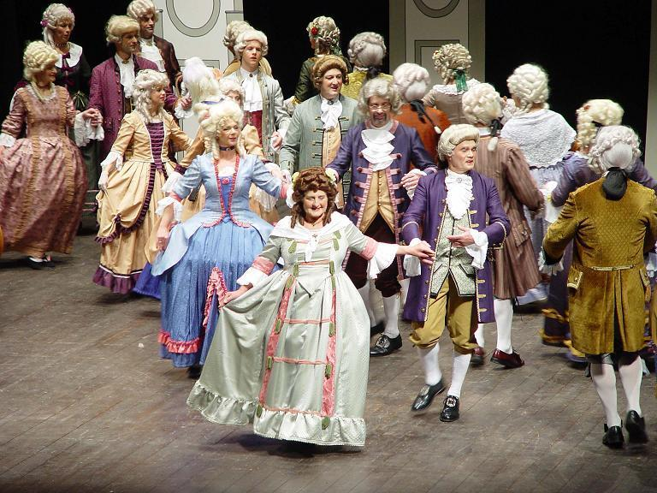
«ПОЛОНЕЗ»

Slide 18
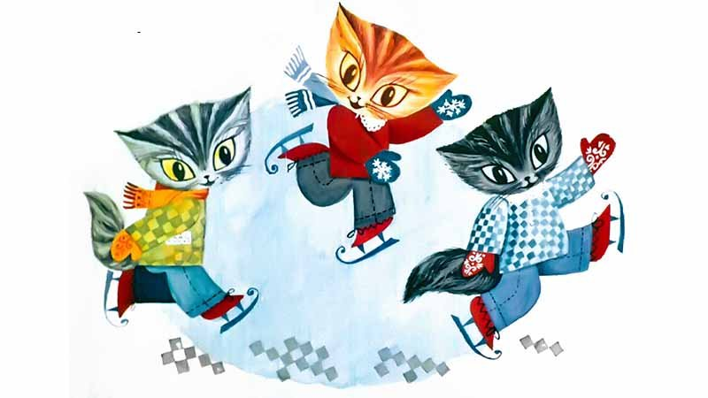
«КАСЬЯНКА, ТОМ И ПЛУТ»
.

Slide 19
«ДЕНЬ НЕПОСЛУШАНИЯ»

Slide 20
«ВЕЧНОЕ ДВИЖЕНИЕ» .

Slide 21
Спасибо за внимание! С наступающим Новым годом!

Slide 23
Используемые материалы
https://phonoteka.org/uploads/posts/2021-05/1620269974_54-phonoteka_org-p-novogodnie-uzori-fon-59.jpg
https://cdn141.picsart.com/282695190017211.png
https://catherineasquithgallery.com/uploads/po
https://i.pinimg.com/originals/e7/7d/b0/e77db0
https://static.tildacdn.com/tild6638-3463-4735
https://img-fotki.yandex.ru/get/9895/16969765
https://3mu.ru/wp-content/uploads/2015/11/pozd
https://luckclub.ru/images/luckclub/2020/09/f1
https://i.pinimg.com/originals/e6/a0/17/e6a017
https://catherineasquithgallery.com/uploads/posts/2021-02/1613715598_171-p-novogodnii-fon-dlya-prezentatsii-222.png
https://www.lis-shop.ru/upload/Pics/45250-1.jpg

